Slide 1
Access
Lorenzi – E. Cavalli
INFORMATICA PER ISTITUTI TECNICI TECNOLOGICI
Atlas
Copyright © Istituto Italiano Edizioni Atlas

Slide 2

Access per Windows
Software DBMS (Data Base Management System)
Oggetti di Access:
Tabelle
Query
Maschere
Report

Slide 3
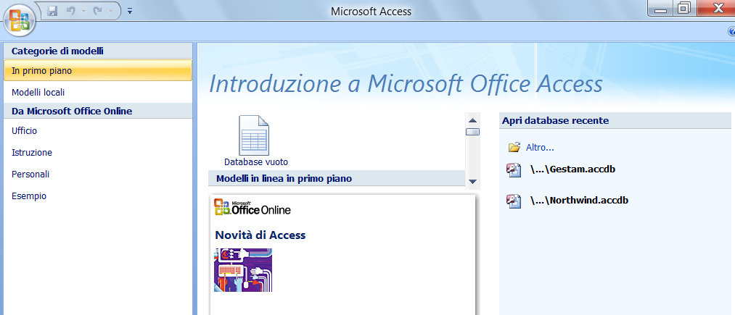
Apertura del database
All'ingresso in Access, con Database vuoto si crea un nuovo database (file con estensione .accdb) oppure si apre un database già esistente.

Slide 4
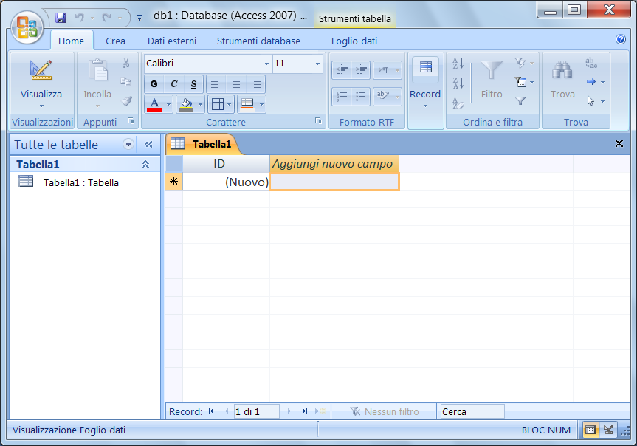
L’ambiente di lavoro
Barra multifunzione, riquadro di spostamento con gli oggetti a sinistra, riquadro di visualizzazione a destra

Slide 5
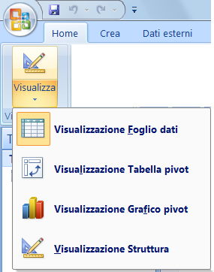
Visualizzazione della tabella
Due modalità principali:
Foglio dati
Struttura
anche con i pulsanti in basso a destra

Slide 6
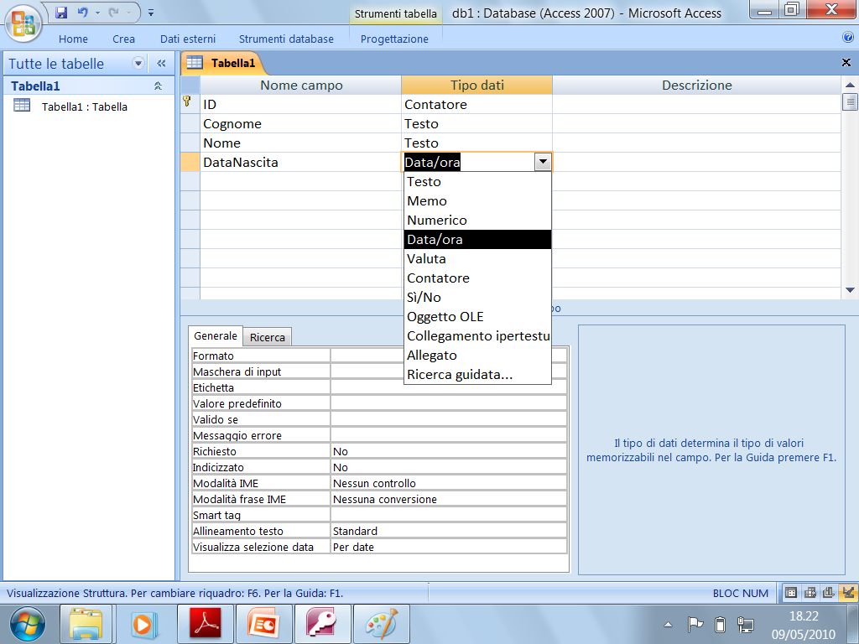
Visualizzazione Struttura
Salvare con un nome la struttura della tabella.
Per ogni campo:
Nome campo
Tipo dati
Testo,
Numerico,
Data/ora,
ecc.
Descrizione (opzionale)

Slide 7

La chiave primaria
Il campo Chiave primaria viene fissato con un clic sul pulsante della scheda Progettazione.
Chiave predefinita da Access: ID di tipo Contatore (autoincrementale)

Slide 8
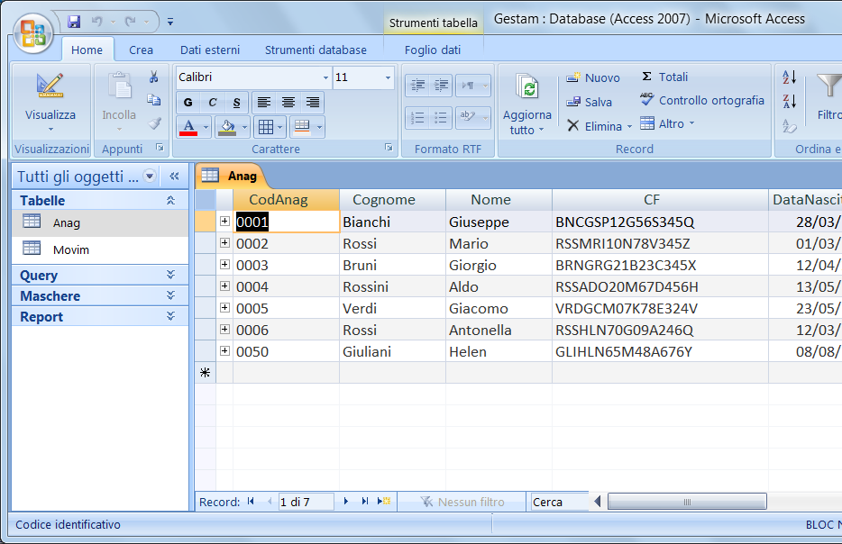
Visualizzazione Foglio dati
Doppio clic sul nome della tabella
Operazioni di manipolazione:
Inserimento di nuove righe
Modifica dei dati
Eliminazione di righe
Spostamento nelle righe e nelle colonne con i tasti freccia
Operazioni sulle righe (Record)

Slide 9

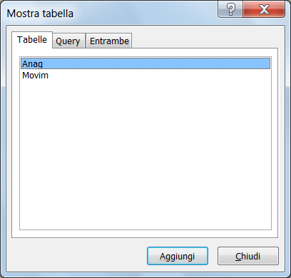
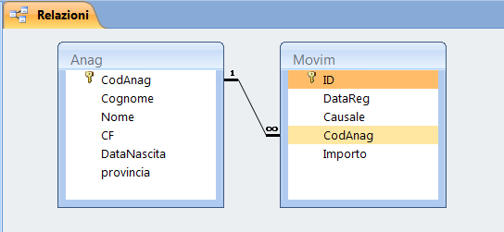
Le relazioni tra tabelle
Scheda Strumenti database: pulsante Relazioni
1. Nella finestra Mostra tabella: scelta delle tabelle da associare 2. Trascinare con il mouse la chiave primaria sopra la chiave esterna.
1
2

Slide 10
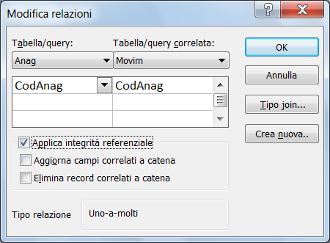
Integrità referenziale
garantire la consistenza dei dati durante le operazioni di manipolazione sulle tabelle collegate tra loro

Slide 11
Regole di integrità referenziale
Esempio prestiti di libri:
Non si può inserire un prestito per un libro che non è registrato nella tabella Libri
Non si può modificare la chiave di un libro se ci sono prestiti registrati per esso
Non si può cancellare un libro se ci sono prestiti registrati per esso

Slide 12
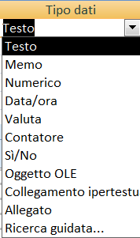
Tipi per i campi
Tipo Contatore (si incrementa automaticamente di 1 per ogni nuova riga)
La chiave esterna associata deve essere di tipo Intero lungo

Slide 13
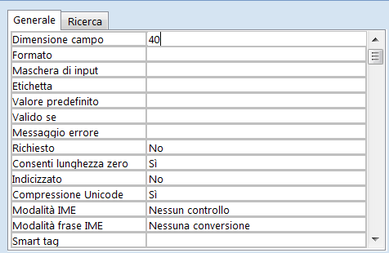
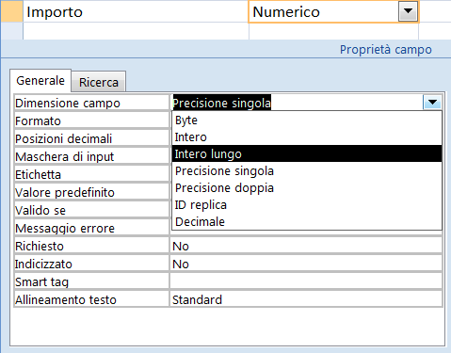
Proprietà dei campi
Parte inferiore della finestra di Visualizzazione Struttura
Tipo Testo
Tipo Numerico

